Slide 1


Soirée OPEN CVX
Châtellerault
le 4 octobre 2024

Slide 2

Déroulement de la soirée
19h30 - 20h00 Accueil et apéritif simple
20h00 - 20h15 Présentation de chacun
20h15 - 20h45 Temps de prière ignatien
20h45 - 21h00 Présentation de la CVX
21h00 - 21h45 Temps d’échange
21h45 - 22h00 Relecture “Avec quoi je repars”

Slide 3

19h30 - 20h00
Accueil et apéritif simple

Slide 4

20h00 - 20h15
Présentation de chacun
Qui suis je ?
Qu’est-ce que je fais ?
Est-ce que je connais CVX et/ou la spiritualité Ignatienne ?
Mon désir pour ce soir ?
En grand groupe

Slide 5

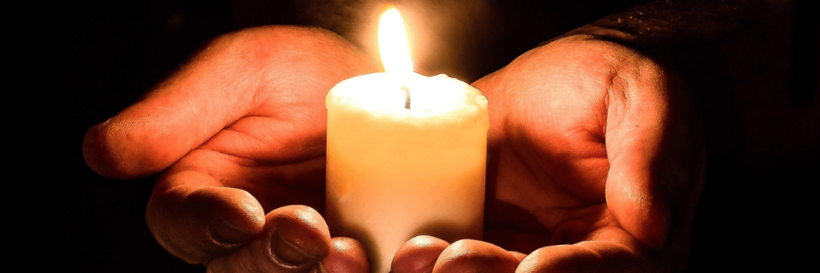
20h15 - 20h45
Temps de prière ignatien

Slide 6

1- Ecoute, entends la voix de Dieu
A celui qui a soif, il vient se révéler
Ecoute, que tout en toi se taise
Que tout en toi s’apaise et que parle ton Dieu
2- Ecoute, laisse-là ton souci
Que se taisent les mots, que s’éloignent les cris
Ecoute, Dieu sème sans compter
Sa parole est le pain qui vient nous rassasier

Slide 7
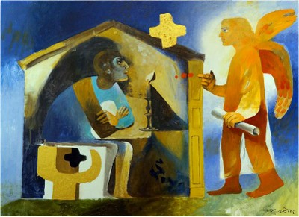

Slide 8

4- Ecoute, Dieu passe près de toi
Dans la brise légère, dans le vent de l’Esprit
Ecoute, tu es aimé de Dieu
Tu es choisi de Dieu, il veut pour toi la Vie

Slide 9
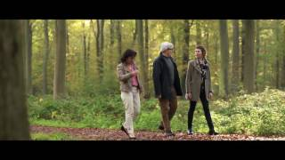
20h45 - 21h00
Présentation de la CVX

Slide 10



20h45 - 21h00
Témoignages de membres de la CVX

Slide 11


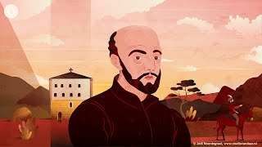

Slide 12
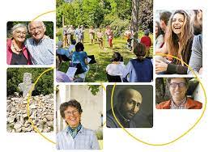
21h00 - 21h45
Temps d’échange
On se met en groupe et on se laisse guider

Slide 13
21h00 - 21h45
Temps d’échange
Qu’est-ce que les vidéos et témoignages suscitent en moi ? Qu’est-ce que j’ai aimé et ce qui me questionne ?
Quelles seraient mes attentes pour un groupe d’échange en CVX ?
Ai-je des questions à poser à ceux qui sont en CVX ?

Slide 14

21h45 - 22h00
Retour en grand groupe
Ce qui nous a marqué dans nos échanges en groupes ?
Avec quoi je repars

Slide 15
21h45 - 22h00
Quelques indications sur le parcours découverte en CVX
Entretien avec une personne de la CVX
8 rencontres sur l’année incluant une halte spirituelle d’un week-end
Une évaluation et un discernement final pour continuer ou pas
Importance de faire le parcours en entier

Slide 16

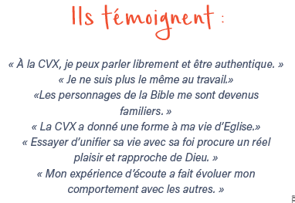
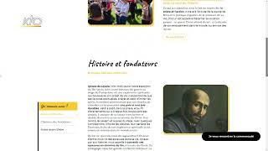

Contact pour la CVX sur CHATELLERAULT :
Lucie TOUBLANC - 06 95 88 33 21
lucie.toublanc@gmail.com

Slide 17


Slide 18

Vidéo pour présenter la

Slide 19


Slide 20

VENDREDI 4 OCTOBRE 2024
Lieu : Salles Colbert Lebeau
22 rue des Loges, Châtellerault
19h30 - 22h00 Soirée découverte (Apéritif accueil - 19h30-20h00)
Contact 06 95 88 33 21 - lucie.toublanc@gmail.com

Slide 21

LE VENDREDI 4 OCTOBRE 2024
Salles Colbert Lebeau
22 rue des Loges, Châtellerault
Infos et inscriptions : Lucie TOUBLANC
email : lucie.toublanc@gmail.com
Téléphone : 06.95.88.33.21

